Slide 1
Več o licitaciji v brezadutu
Lekcija 9

Slide 2
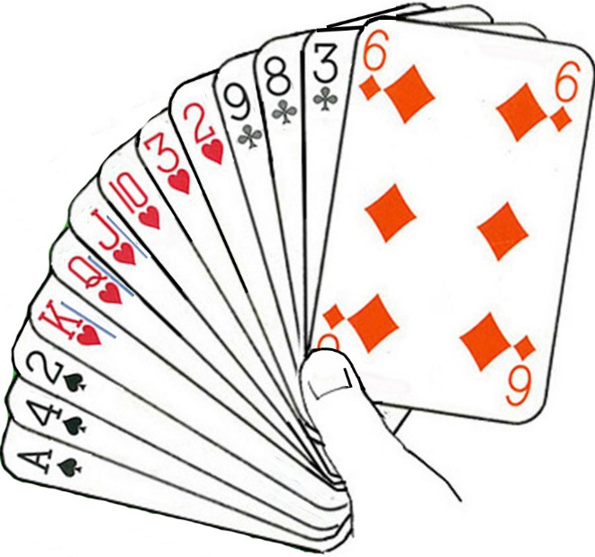
Transferji
Partner odpre
Imamo …
1NT
Smotrno je, da je izvajalec tisti, ki je odprl 1NT.
Napovemo
2
Partner mora napovedati
2
Zdaj napovemo manšo
4
Transferji po odprtju 1NT
Odzivalec
Odpiralec
5+ kart v srcu, 0+ točk
2
2
5+ kart v piku, 0+ točk
2
2
2

Slide 3
Primer
Odpiralec
Odzivalec
KQJ8
A97
A83
J93
T75
T8532
5
QT86
KQJ8
A97
A83
J93
T75
T8532
5
QT86
2
1NT
2
Pass
2♦ zahteva, da odpiralec napove 2♥
KJT832
963
6
982
A95
A52
KQ5
AKQ3
KJT832
963
6
982
A95
A52
KQ5
AKQ3
KJT832
963
6
982
A95
A52
KQ5
AKQ3
2
2
3
2NT
3
4
Pass
3♥: 5+ kart v piku, 0+ točk
3

Slide 4
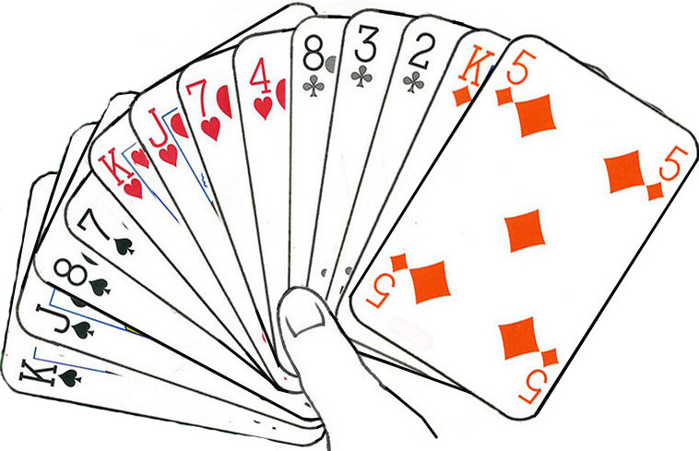
Stayman
2
Kadar imamo v majorju skupaj vsaj osem kart, je bolje igrati 4 v majorju, kot 3 NT.
Kadar imamo 9+ točk in
najmanj štiri karte v majorju,
lahko odpiralca vprašamo po majorju z napovedjo
stayman
2
Odzivalec
4

Slide 5
Primer
Odpremo
Partner napove
1NT
2
Kaj licitiramo?
AK4
A732
AQ84
65
AQ3
KQ2
95
AJT92
AKJT9
Q76
QJ7
K5
AJ42
AK65
Q43
Q4
2
2
2
2
Nimamo
štirih kart v
majorju
S 4 kartami v srcu
in 4 kartami v piku
napovemo 2♥.
4 ali 5 kart
v srcu
4 ali 5 kart
v piku
5

Slide 6
stayman
Odpiralec
Odzivalec
AQ9
QJ63
A962
Q4
AQ9
QJ63
A962
Q4
KJ87
KJ74
K5
832
2
KJ87
KJ74
K5
832
1NT
2
4
Pass
KJ87
KJ74
K5
832
AQ9
QJ6
A962
Q54
KJ87
KJ74
K5
832
AQ9
QJ6
A962
Q54
2
1NT
2
3NT
Pass
6

Slide 7
Povzetek licitacije po odprtju 1NT
Odzivalec Moč
Pass
Šibko, največ 8 točk Končni kontrakt
2
stayman, 9+ točk Forsing
2
5+ kart v srcu, 0+ točk Forsing (transfer na 2♥)
2
5+ kart v piku, 0+ točk Forsing (transfer na 2♠)
Uravnoteženo, 9–10 točk Vabilo v 3 NT
2NT
Uravnoteženo, 11–15 točk Končni kontrakt
3NT
Uravnoteženo, 16–17 točk Vabilo v 6 NT
4NT
6NT
Uravnoteženo, 18–20 točk Končni kontrakt
7NT
Uravnoteženo, 21+ točk Končni kontrakt
7

Slide 8
Povzetek 9. lekcije
Po odprtju 1NT
2
stayman – odgovori so našteti spodaj
2
transfer na 2♥ – odzivalec lahko pasira, vabi ali licitira manšo
transfer na 2♠ – odzivalec lahko pasira, vabi ali licitira manšo
2
Odpiralčevi odgovori na staymana
Napoved Pomen
2
Brez štirih kart v srcu ali piku
2
4 ali 5 kart v srcu ali 4–4 v majorjih
2
4 ali 5 kart v piku, največ 3 karte v srcu
8

